Slide 1
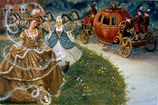
Викторина «Наши Любимые сказки»
Воспитатель ГПД
МАОУ гимназия №56
Шестакова Елена Олеговна

Slide 2
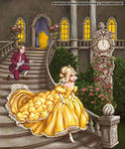
Узнайте сказку по иллюстрации

Slide 3
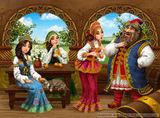

Slide 4
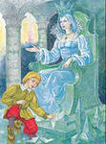

Slide 6
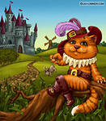

Slide 7
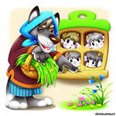

Slide 9
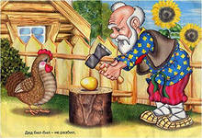

Slide 11
Продолжите пословицы
Битый небитого везёт
Скоро сказка сказывается, да не скоро дело делается
Сказка - ложь, да в ней намек, добрым молодцам урок.
Кашу маслом не испортишь
Труд человека кормит, а лень портит
Не рой другому яму – сам в неё попадёшь

Slide 12
Кому принадлежат слова?
У меня не усы, а усищи,
Не лапы, а лапищи,
Не зубы, а зубищи –
Я никого не боюсь!

Slide 13
Не садись на пенёк,
Не ешь пирожок!
Неси бабушке,
Неси дедушке!

Slide 14
Ясни ясни на небе звёзды,
Мёрзни, мёрзни, волчий хвост!

Slide 15
Алёнушка, сестрица моя! Выплынь на бережок. Костры горят высокие, Котлы кипят чугунные, Ножы точат булатные, Хотят меня зарезати!

Slide 16
Найдите ошибки в названиях сказок
«Сестрица Алёнушка и братец Никитушка»
«Иван –царевич и зелёный волк»
«Сивка-будка»
«Плавучий корабль»
«Волк и семеро тигрят»
«Гуси-вороны»
«Царевна-индюшка»

Slide 17
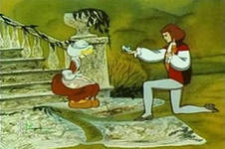
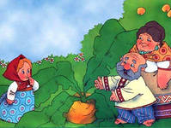
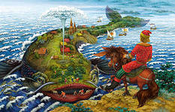
Верните героев в сказки
«ТЕРЕМОК»
«РЕПКА»
«ГУСИ-ЛЕБЕДИ»
«ЗОЛУШКА»
«КОНЁК-ГОРБУНОК»

Slide 18
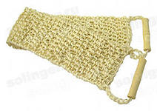
Эту вещь съел крокодил из сказки. Что это за вещь? Из какой она сказки?

Slide 19
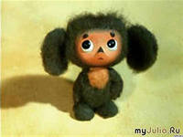
Эту игрушку случайно обнаружили в ящике с апельсинами.

Slide 20
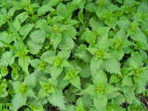
Из этого растения Элиза сплела рубашки своим братьям.

Slide 21
молодцы

